Slide 1


Slide 2
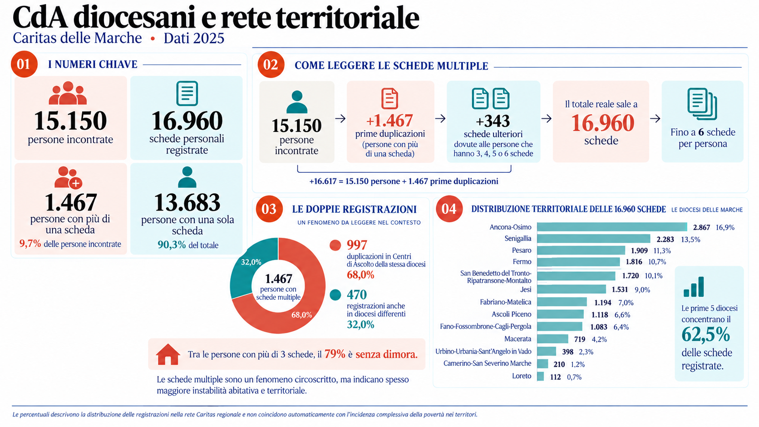
Notes:
dA diocesani e rete territoriale
Qui partiamo da un dato fondamentale, perché ci aiuta a capire bene tutti quelli che vedremo successivamente: nel 2025 le Caritas delle Marche hanno incontrato 15.150 persone, ma le schede personali registrate sono 16.960.
La differenza dipende dal fatto che una stessa persona può essere stata incontrata e registrata da più Centri di Ascolto. È però importante sottolineare che si tratta di un fenomeno abbastanza circoscritto: il 90,3% delle persone ha una sola scheda, mentre il 9,7% ne ha più di una.
Tra le 1.467 persone con schede multiple, circa due terzi, il 68%, si sono rivolte a più Centri di Ascolto della stessa diocesi; il restante 32% compare invece anche in diocesi differenti. In alcuni casi si arriva fino a cinque o sei schede per la stessa persona.
Questo dato diventa particolarmente interessante quando lo colleghiamo alla condizione abitativa: tra le persone che hanno più di tre schede, il 79% è senza dimora. Quindi la presenza di registrazioni multiple non va letta semplicemente come una duplicazione informatica. Spesso racconta una maggiore mobilità, una maggiore instabilità e l’assenza di un punto di riferimento territoriale stabile.
Sulla destra vediamo poi come le 16.960 schede si distribuiscono tra le diocesi. Ancona-Osimo, Senigallia, Pesaro, Fermo e San Benedetto del Tronto concentrano insieme il 62,5% delle registrazioni.
Anche qui serve una cautela: questa non è una classifica della povertà nelle Marche. Un numero maggiore di schede può dipendere dalla popolazione del territorio, dalla presenza e dalla dimensione dei servizi, dalla capacità dei Centri di Ascolto di intercettare le persone e dalle modalità di registrazione.
Quello che emerge, quindi, è soprattutto la fotografia di una rete territoriale molto articolata, nella quale le persone hanno generalmente un riferimento stabile, ma dove le situazioni di maggiore marginalità tendono più facilmente a muoversi tra servizi e territori.

Slide 4
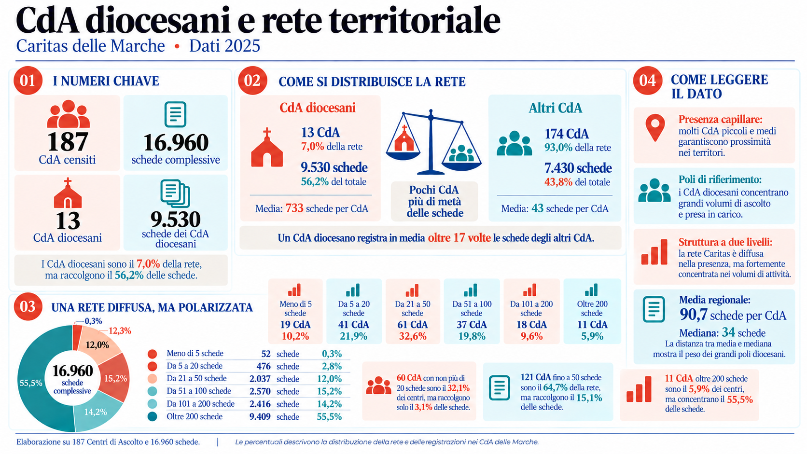
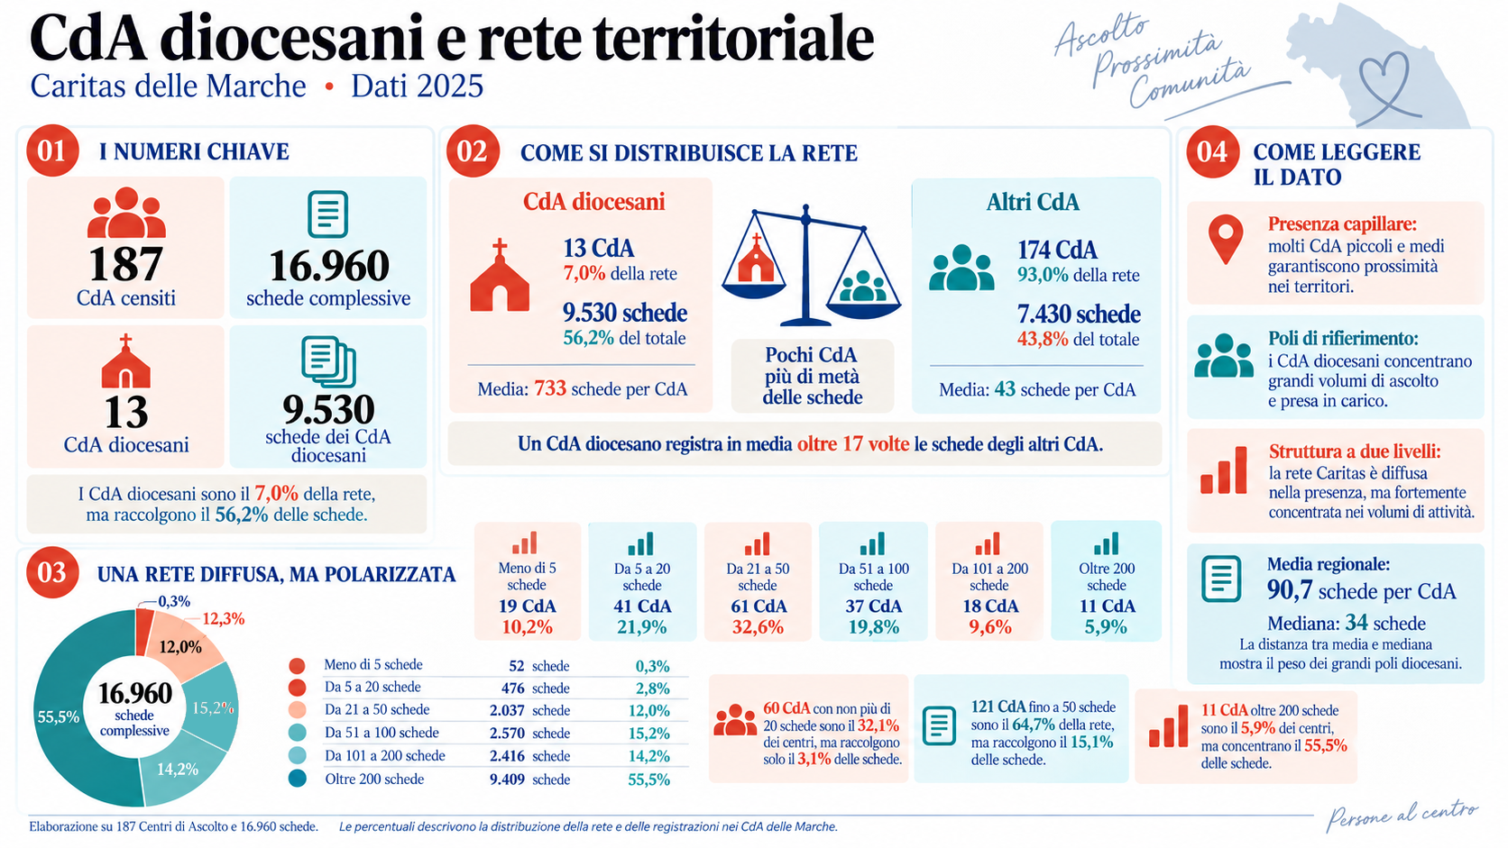

Slide 5
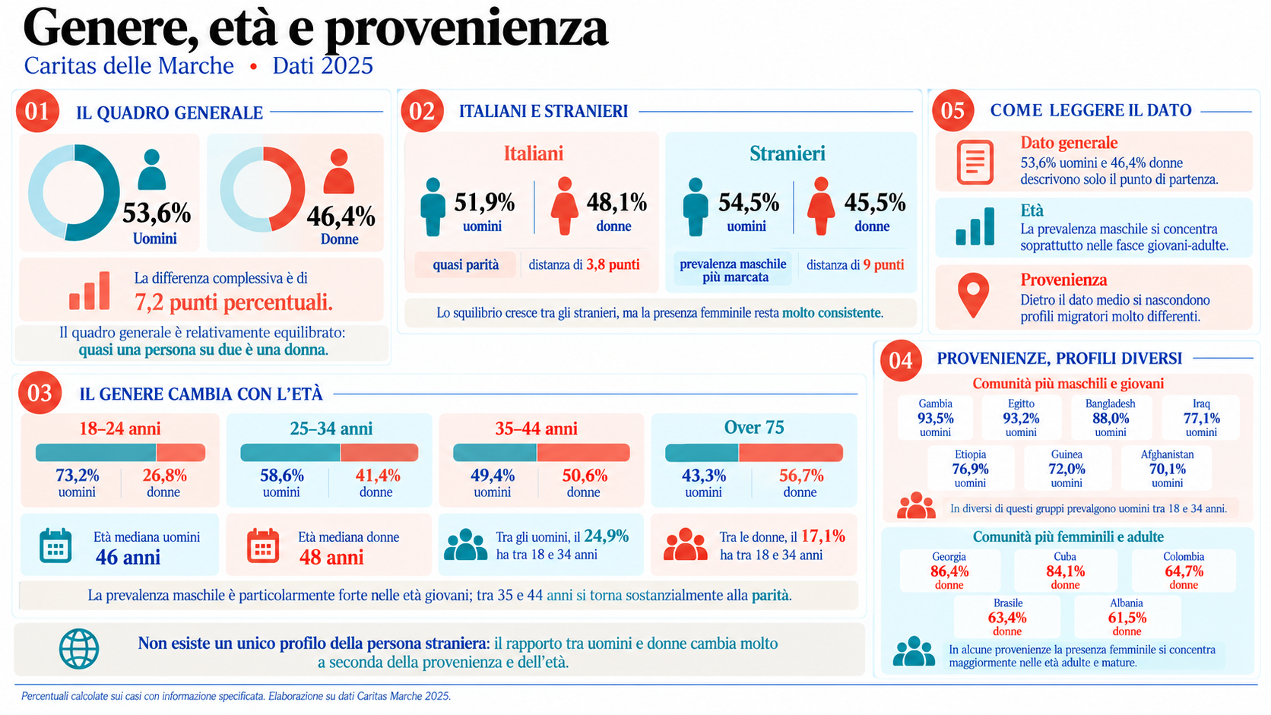

Slide 6
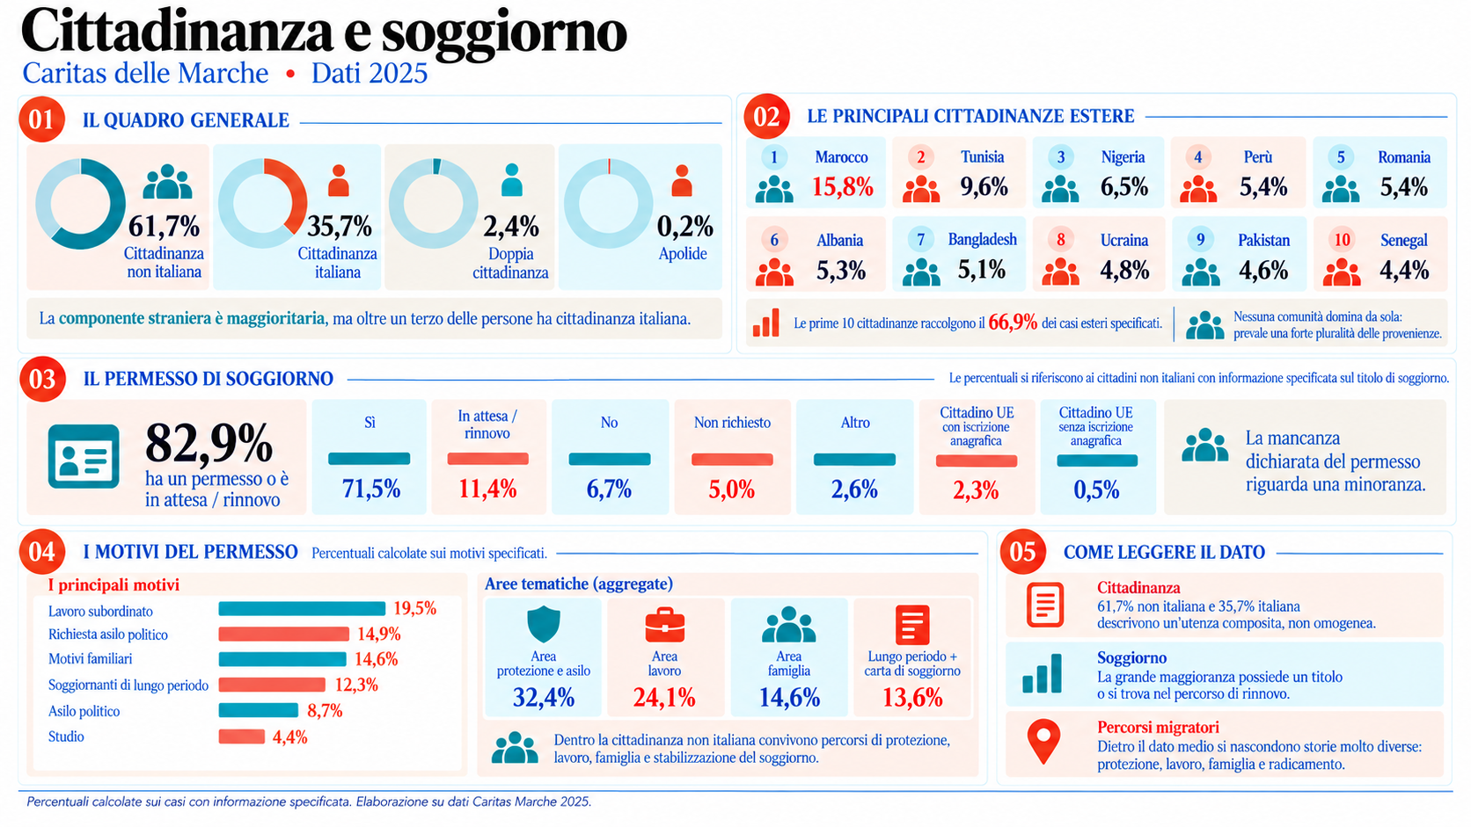

Slide 7
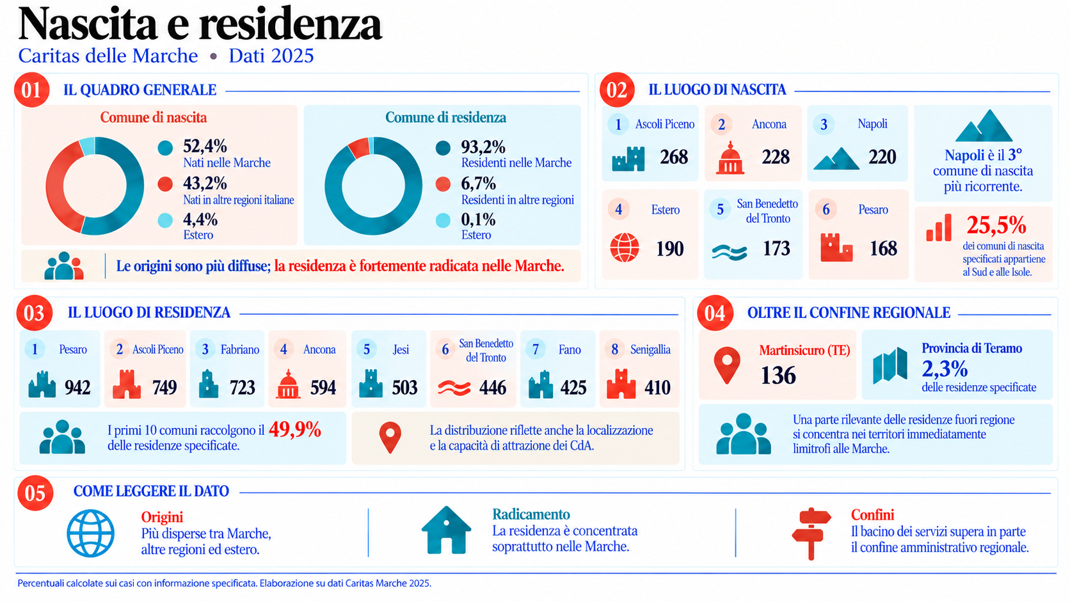

Slide 8
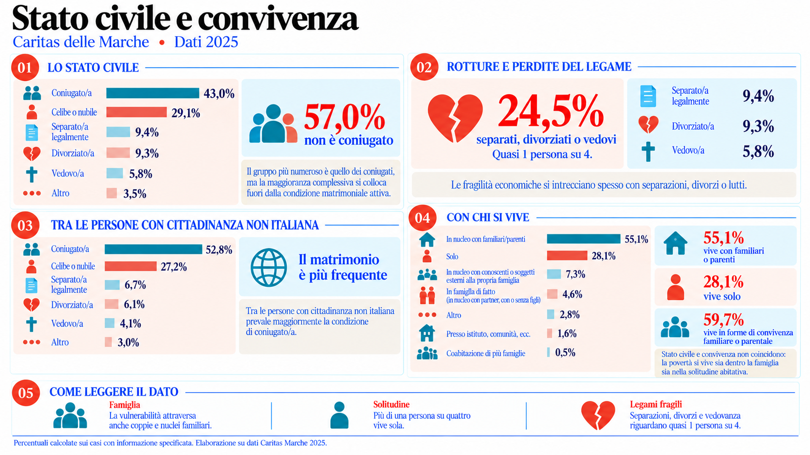

Slide 9
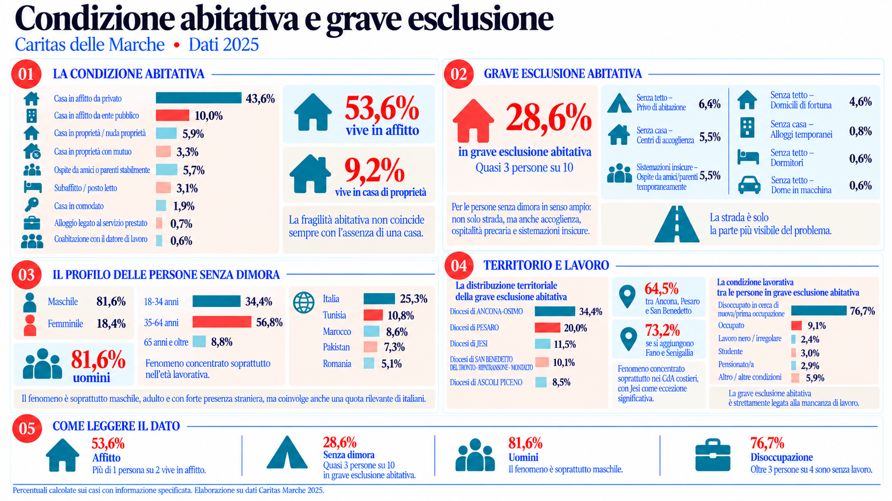

Slide 10
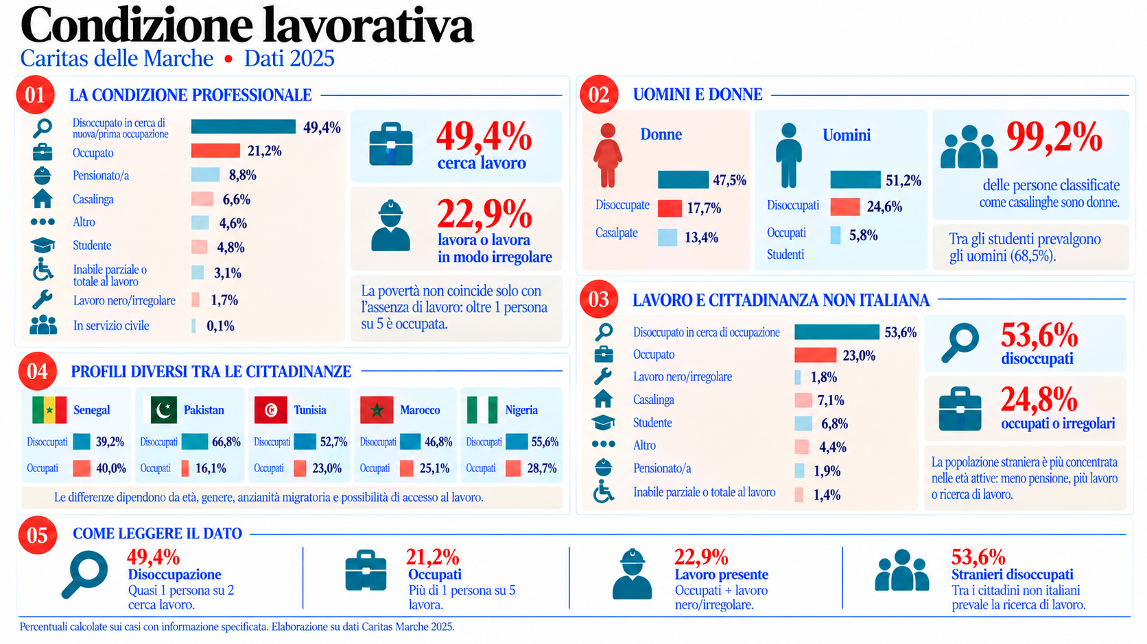

Slide 11
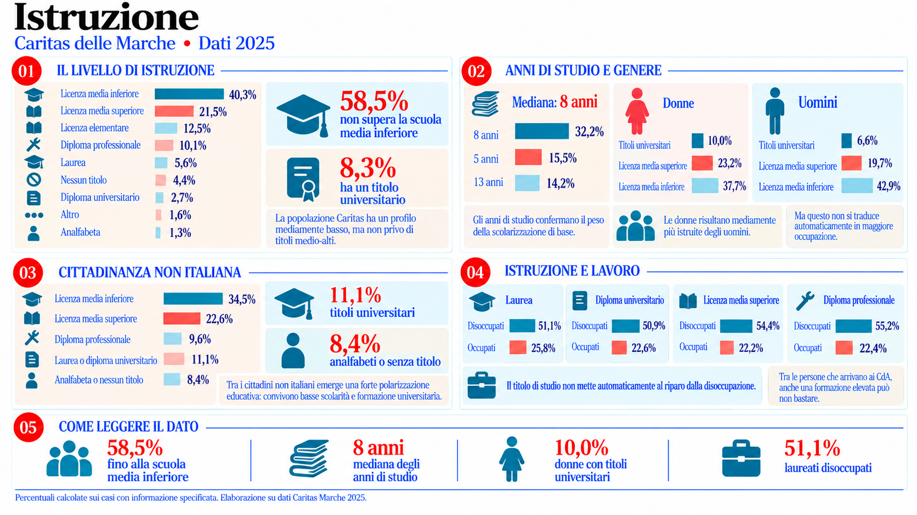

Slide 12
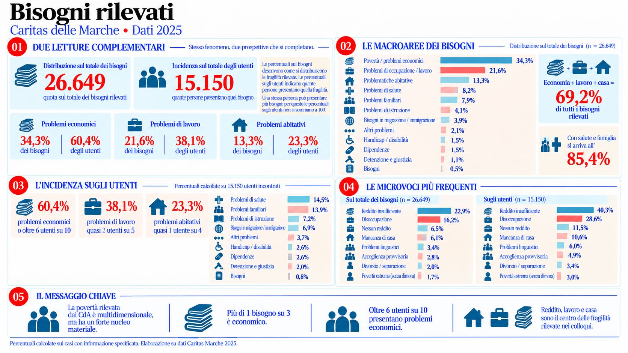

Slide 13
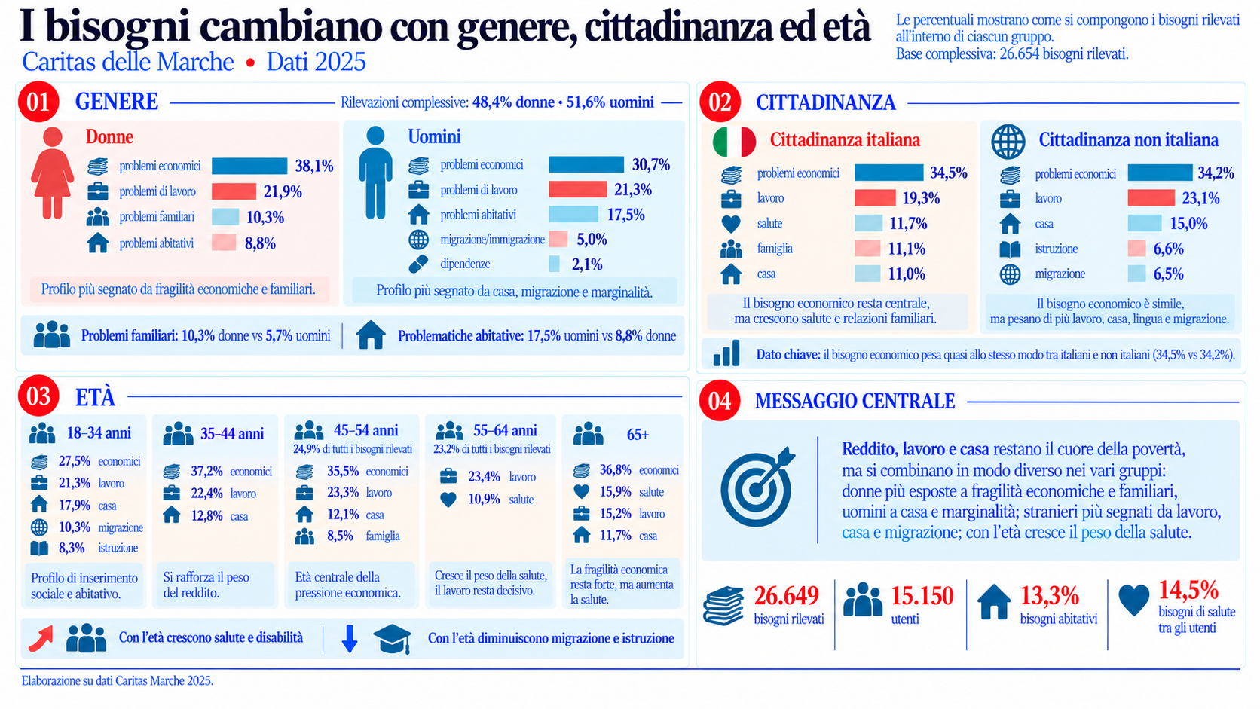

Slide 14
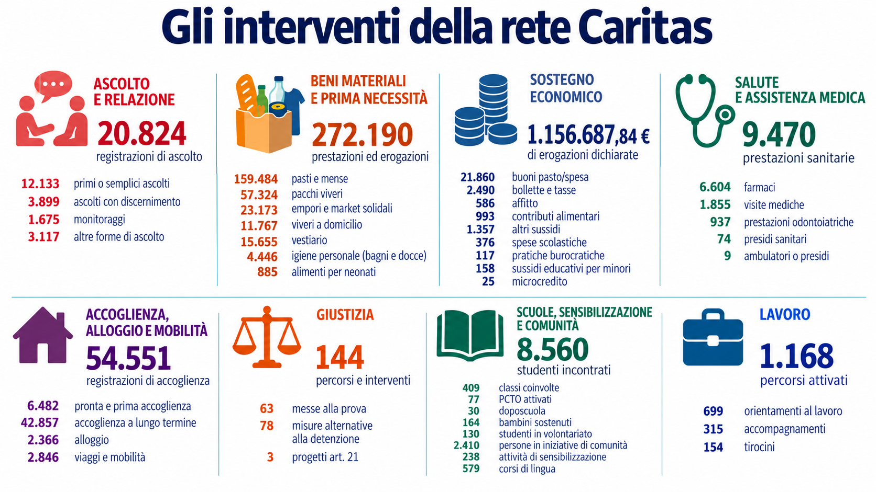

Slide 15
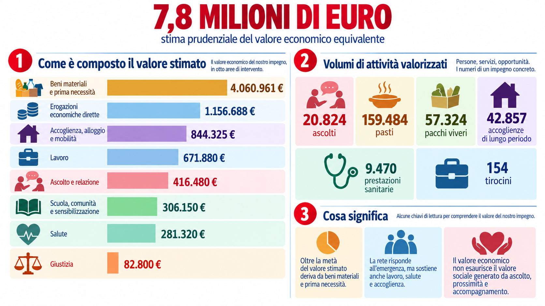

Slide 16
